Slide 1






JORA INDONESIA
ID.JORA.COM
SCRAPING
Scraping Job Listings from Jora Indonesia
G1501231057
By Monica Rahma fauzia

Slide 2

ID.JORA.COM
Disusun Oleh Monica Rahma F.
About Jora
Jora is a global job search engine that is available in several countries. It offers a comprehensive listing of job opportunities from various sources, allowing job seekers to find the latest job postings in one place. Jora aggregates job listings from multiple websites, providing a one-stop platform for job seekers.

Slide 3



ID.JORA.COM
Disusun Oleh Avery Davis
Sumber Data
Data yang dikumpulkan adalah loker terbaru dari https://id.jora.com
DATA
Software
Software yang digunaklan adalah R Studio dan Mongodb Atlas
Waktu Scrapping
Waktu pengumpulan dilakukan 30-05-2024 sampai dengan 19-06-2024

Slide 4
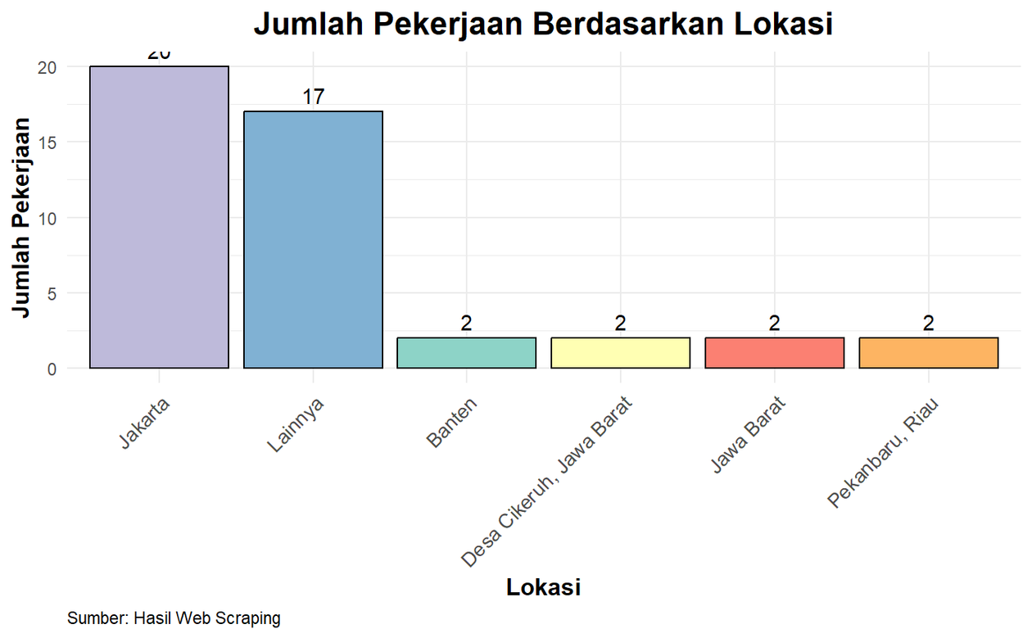
Disusun Oleh Avery Davis
ID.JORA.COM
Visualisasi Data
Interpretasi
Gambar tersebut adalah diagram batang yang menunjukkan jumlah pekerjaan berdasarkan lokasi, dengan Jakarta memiliki 20 pekerjaan, diikuti oleh kategori "Lainnya" dengan 17 pekerjaan. Lokasi lain seperti Banten, Desa Cikeruh di Jawa Barat, Jawa Barat, dan Pekanbaru di Riau masing-masing memiliki 2 pekerjaan. Grafik ini menunjukkan distribusi pekerjaan yang sangat terpusat di Jakarta, dengan lokasi-lokasi lain memiliki jumlah pekerjaan yang relatif sedikit. Data ini diperoleh melalui web scraping.

Slide 5
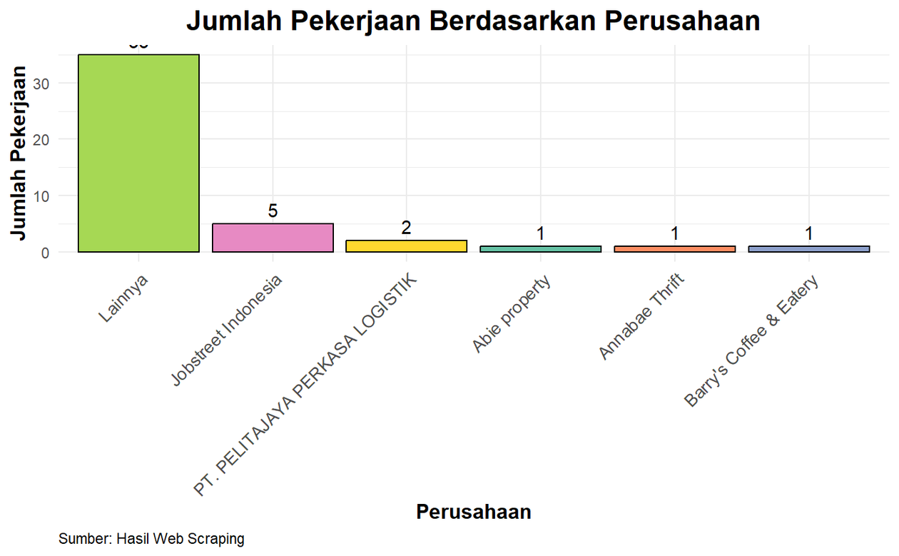
Disusun Oleh Avery Davis
ID.JORA.COM
Visualisasi Data
Gambar tersebut adalah diagram batang yang menunjukkan jumlah pekerjaan berdasarkan perusahaan. Kategori "Lainnya" memiliki 35 pekerjaan, diikuti oleh JobStreet Indonesia dengan 5 pekerjaan. Perusahaan lain seperti PT. Pelitajaya Perkasa Logistik memiliki 2 pekerjaan, sementara Abie Property, Annabae Thrift, dan Barry's Coffee & Eatery masing-masing memiliki 1 pekerjaan. Ini menunjukkan mayoritas pekerjaan terkonsentrasi dalam kategori "Lainnya," dengan banyak perusahaan memiliki sedikit lowongan. Data diperoleh melalui web scraping.

Slide 6
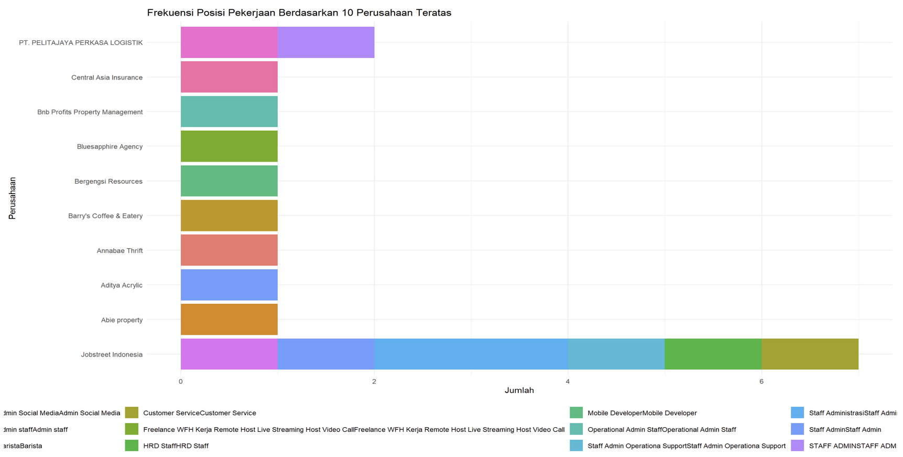
ID.JORA.COM
Disusun Oleh Avery Davis
Interpretasi
Gambar tersebut adalah diagram batang yang menunjukkan frekuensi posisi pekerjaan berdasarkan 10 perusahaan teratas. PT. Pelitajaya Perkasa Logistik memiliki posisi pekerjaan terbanyak, diikuti oleh Central Asia Insurance dan JobStreet Indonesia. Batang dipecah berdasarkan berbagai posisi pekerjaan, menunjukkan distribusi posisi dalam tiap perusahaan. Diagram ini memberikan gambaran visual distribusi pekerjaan di perusahaan-perusahaan teratas, dengan beberapa menawarkan beragam posisi dan lainnya lebih sedikit.

Slide 7
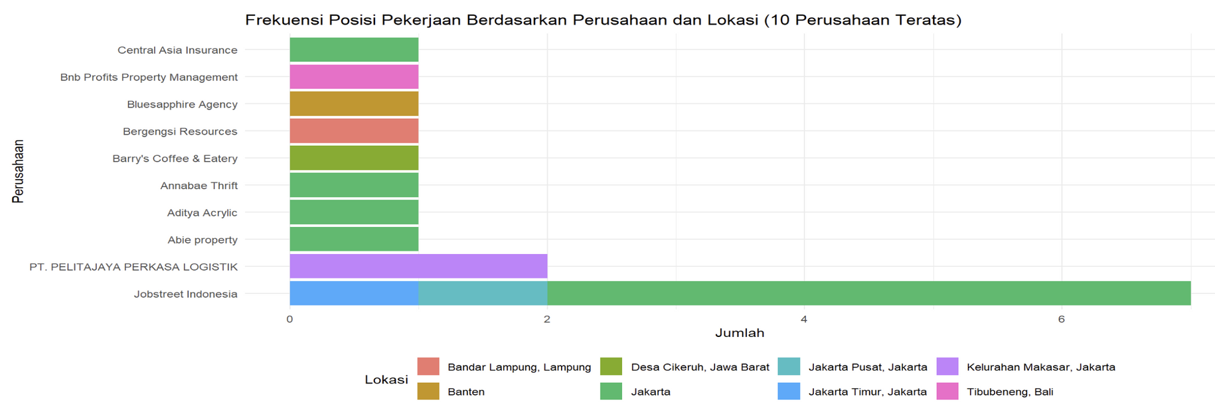
ID.JORA.COM
Disusun Oleh Avery Davis
Kerangka Teoritis
Gambar tersebut adalah diagram batang yang menunjukkan frekuensi posisi pekerjaan berdasarkan perusahaan dan lokasi untuk 10 perusahaan teratas. PT. Pelitajaya Perkasa Logistik memiliki posisi terbanyak, terutama di Kelurahan Makasar, Jakarta. JobStreet Indonesia memiliki banyak pekerjaan di Jakarta Timur. Perusahaan lain seperti Central Asia Insurance dan Bnb Profits Property Management menunjukkan distribusi pekerjaan yang lebih merata. Diagram ini mengilustrasikan distribusi geografis pekerjaan, dengan konsentrasi tinggi di Jakarta.

Slide 8
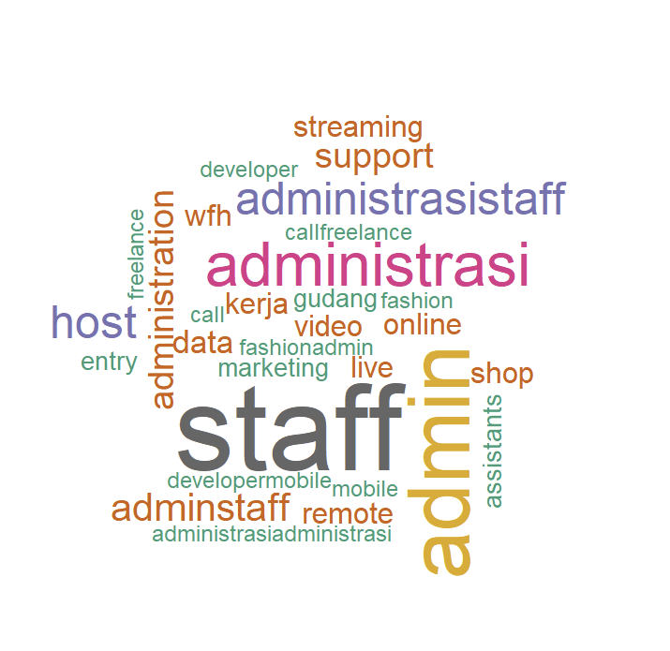
ID.JORA.COM
Disusun Oleh Avery Davis
Gambar tersebut adalah word cloud yang menunjukkan frekuensi kata-kata terkait posisi pekerjaan. Kata-kata seperti "staff," "admin," dan "administrasi" mendominasi, menunjukkan bahwa pekerjaan yang paling umum adalah dalam bidang administrasi. Kata-kata lain seperti "support," "marketing," dan "remote" juga terlihat, menunjukkan keberagaman posisi pekerjaan. Word cloud ini memberikan gambaran visual istilah yang paling sering muncul dalam deskripsi pekerjaan.
wordcloud

Slide 9


ID.JORA.COM
Disusun Oleh Avery Davis
Kesimpulan
Kesimpulan dari grafik hasil scraping Jora Job Indonesia menunjukkan bahwa Jakarta merupakan lokasi dengan jumlah pekerjaan tertinggi, diikuti oleh kategori "Lainnya". Perusahaan dengan jumlah lowongan pekerjaan terbanyak adalah PT. Pelitajaya Perkasa Logistik dan JobStreet Indonesia, sementara posisi pekerjaan yang paling umum adalah terkait dengan administrasi dan staf. Grafik ini mengindikasikan konsentrasi pekerjaan di Jakarta dan berbagai perusahaan dengan fokus utama pada posisi administrasi.

Slide 10

ID.JORA.COM
Disusun Oleh Monica Rahma
THANK
YOU
monicarahma07@gmail.com

